Slide 1
Розробка методу синхронізації даних в реальному часі з використанням технології Bluetooth
Керівник : к.т.н., ст. викл. кафедри АІВТ Маслій Р.В.
Розробив: ст. гр. 1КСУА-14сп
Подольський М.О.

Slide 2
Зі збільшенням кількості мобільних користувачів мережі з'явилася необхідність в обміні інформацією та в оперативному отриманні даних ними. У зв'язку з інтенсивним розвитком цифрових технологій, все більшої актуальності набувають бездротові мережі передачі інформації.
Метою дипломного проекту є – підвищити швидкість та надійність синхронізації між двома пристроями.

Slide 3
Для досягнення поставленої мети розв’язано наступні задачі:
а) проведено техніко-економічне обґрунтування доцільності розробки алгоритмічного та програмного забезпечення синхронізації між двома пристроями;
б) обрано аналог та обґрунтовано доцільність нової розробки;
в) проведено техніко-економічне обґрунтування вибору оптимального варіанта рішення основної задачі роботи;
г) проаналізовано існуючі аналоги синхронізації між двома пристроями за допомогою bluetooth;
д) розроблено алгоритмічне та програмне забезпечення для синхронізації між двома пристроями через bluetooth.

Slide 4
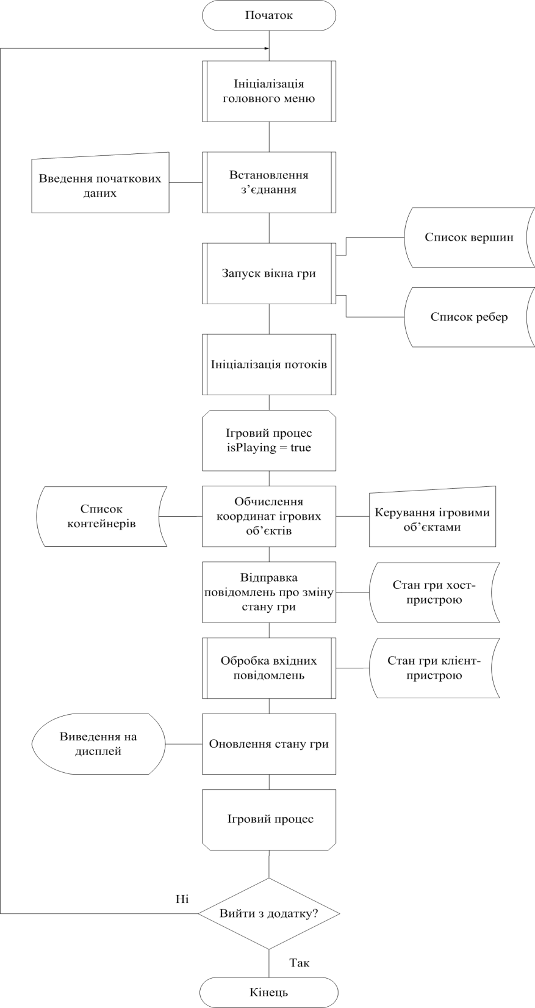
Схема роботи системи
Схема роботи системи відображає управління операціями і потоками даних в системі.
Першим етапом роботи системи є ініціалізація головного меню і встановлення з’єднання з іншим пристроєм. Далі починається цикл Ігровий процес, умова якого полягає в перемозі одного з гравців або завершенні програми на одному з пристроїв. Підчас роботи циклу пристрої обмінюються даними і результат виводиться на дисплей.

Slide 5
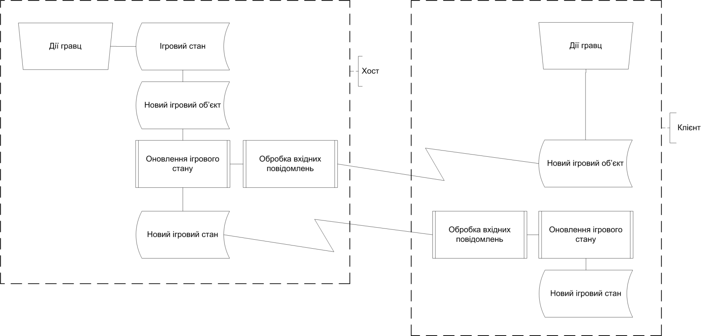
Схема даних
Схема даних зображує шлях руху даних під час роботи програми, етапи роботи та носії даних, які приймають участь у роботі.
При взаємодії гравця з ігровим полем створюються нові об’єкти і пересилаються на інший пристрій по протоколу bluetooth.

Slide 6
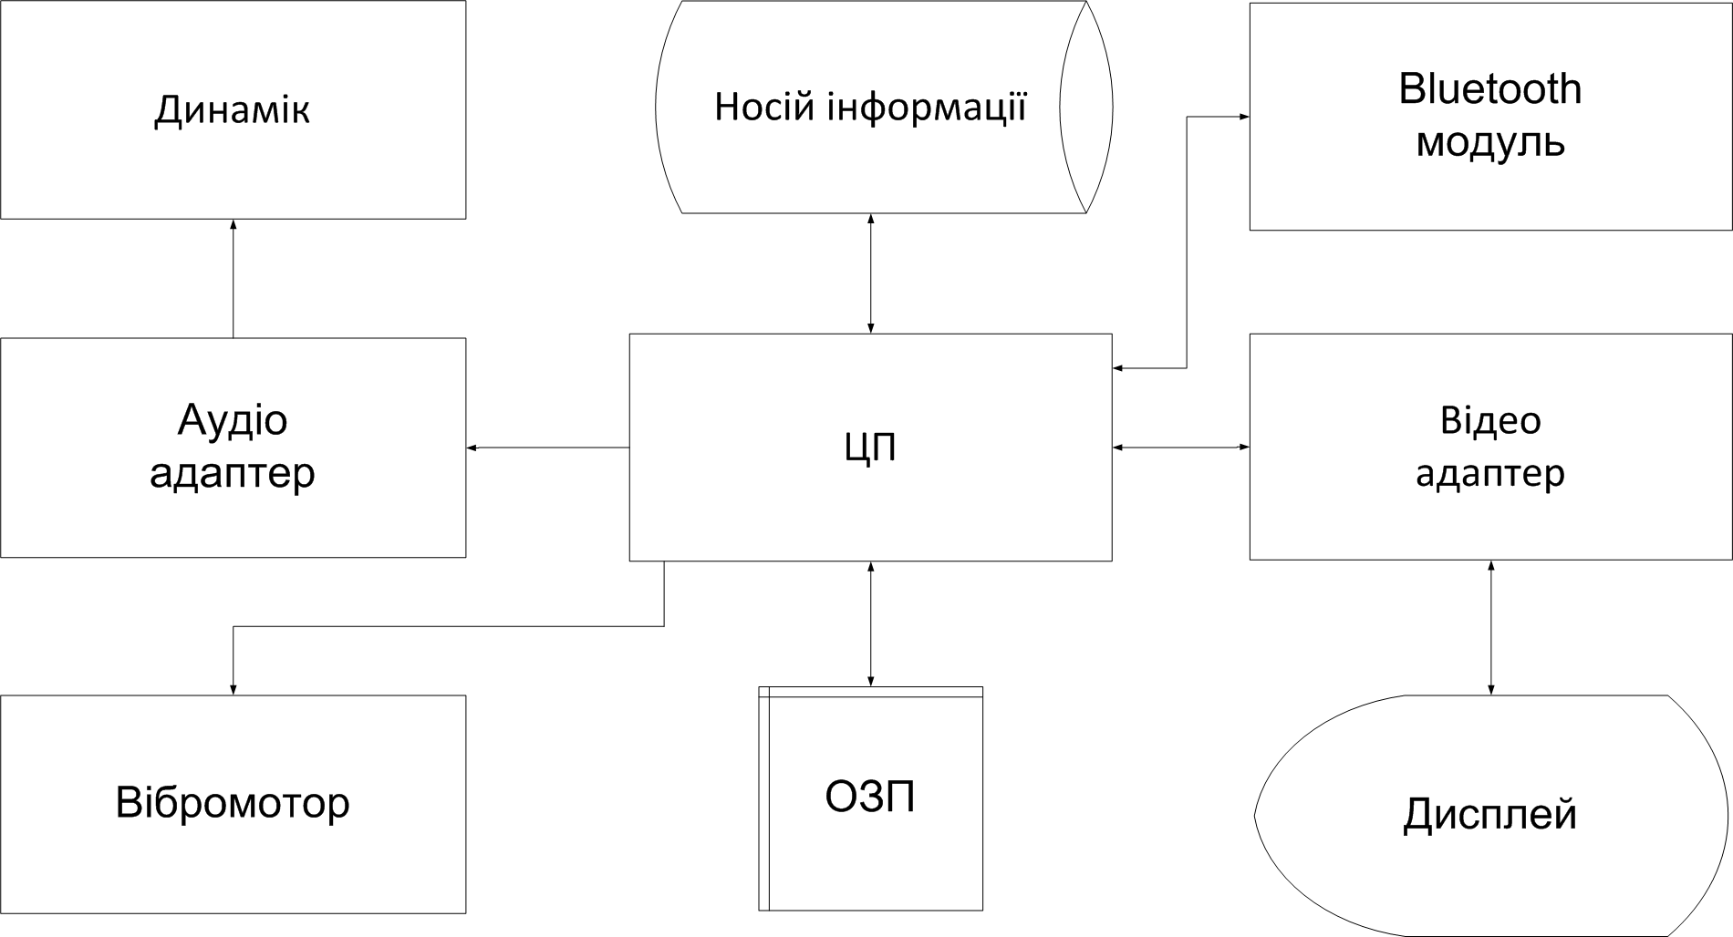
Схема ресурсів системи
Схема ресурсів відображає основні фізичні ресурси, які використовує програма під час роботи.
Сюди входять центральний процесор, оперативна пам’ять, відеоадаптер, дисплей, Bluetooth модуль, та носій інформації.
Також в роботі приймають участь аудіо адаптер, динамік та вібромотор для надсилання сповіщень користувачеві.

Slide 7
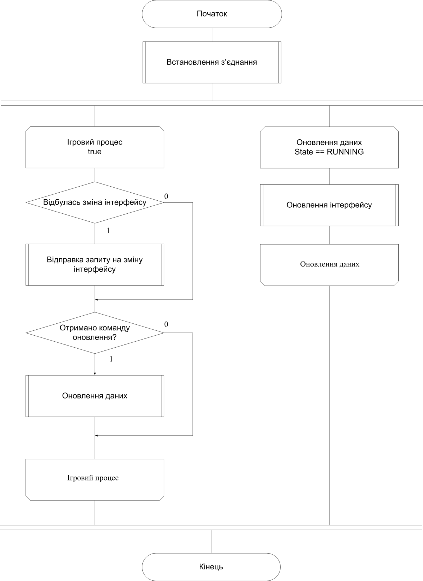
Схема програми
Даний програмний продукт написаний на мові Java в середовищі програмування Android Studio.
Програма починає свою роботу зі встановлення з’єднання, потім запускається ігрове поле. Паралельно починають працювати 2 потоки – графічний і потік оновлення даних. Робота припиняється коли один з гравців покидає гру.

Slide 8
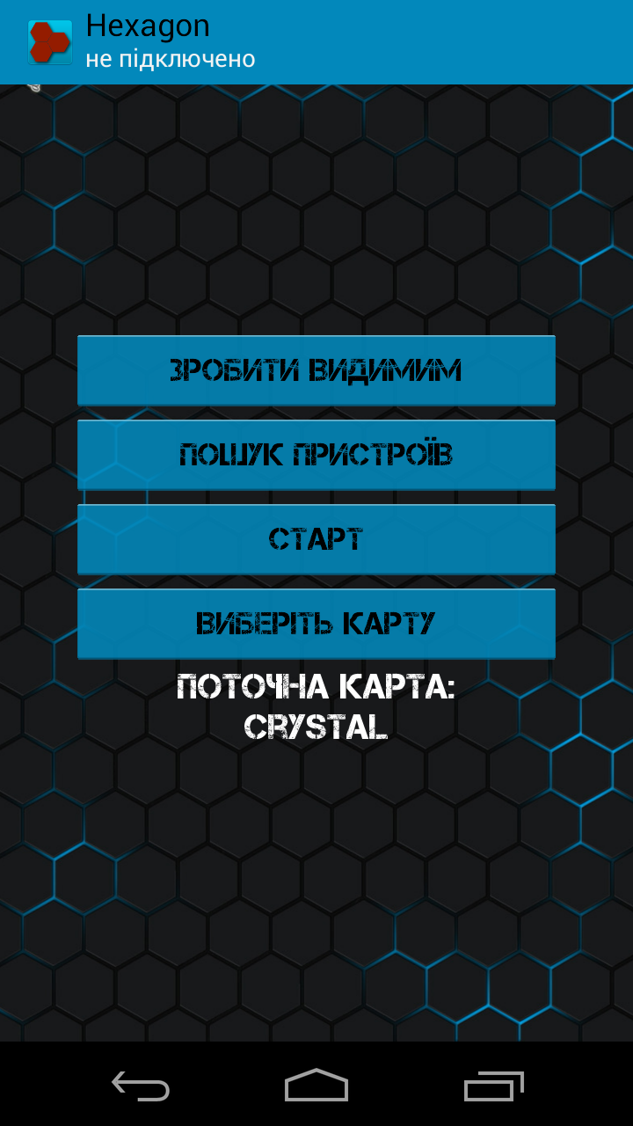
Вікно головного меню

Slide 9
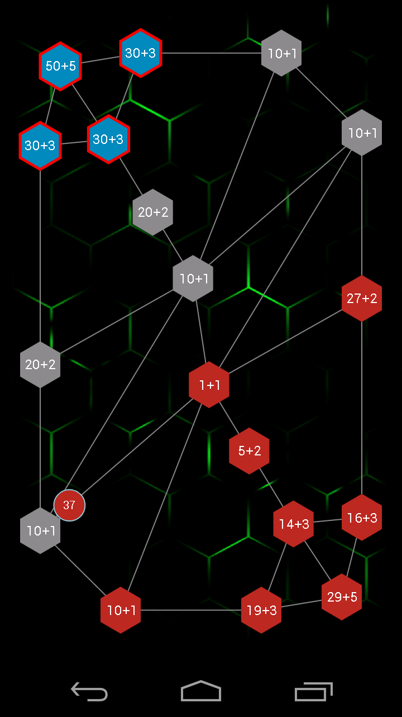
Вікно ігрового поля

Slide 10
Висновки
У даному дипломному проекті наведено кілька видів алгоритмів синхронізації даних в реальному часі, описано загальний принцип їх роботи, досліджено доцільність використання в різних галузях та зображено приклад практичного застосування. Результатом дипломної роботи є додаток розроблений на платформі Android. У ньому було реалізовано алгоритм синхронізації даних в реальному часі з використанням технології Bluetooth.

Slide 11
Дякую за увагу!

